Slide 1

Bootstrap
et
Polymer

Slide 2

Liens des ressources
Exemples
Bootstrap : www.latsuj.com/IHM/Bootstrap
Polymer : www.latsuj.com/IHM/Polymer
Repository
GitHub : github.com/Latsuj
Site officiel des technologies
Polymer : www.polymer-project.org
Bootstrap : www.getbootstrap.com
Tutoriel : http://latsuj.com/IHM/TutorialBootstrapPolymer_JustalKevin.pdf

Slide 3
Plan
I – Différences globales
II – Avantages et inconvénients
III - Conclusion

Slide 4
Qu'est-ce Bootstrap ?
- Framework d'interface
- Depuis 2011
- Ensemble d'outils (HTML,CSS,JavaScript)
- Site web adaptatif
- Toutes plateformes
- Tous les navigateurs

Slide 5
Qu'est-ce Polymer ?
- Librairie Javascript
- Depuis 2013
- Permet de découper une application
- Composants
- Structure
- Style
- Intelligence du code

Slide 6
Différences
Globales

Slide 7
Documentations
Bootstrap
- Plein d'exemples
- Bien expliqué
- Bien imbriqué
Polymer
- Désordre
- Mauvais exemples
- Manque d'explication
Où se trouve cette balise <content> ?

Slide 8
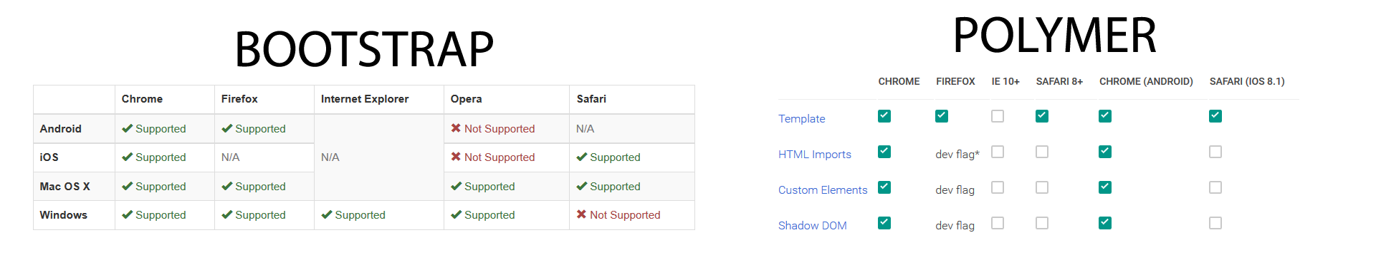
Compatibilité
Bootstrap
- Chrome, Firefox, Safari, Opera...
- Tous les navigateurs sauf Opera sur téléphone
Polymer
- Chrome et seulement Chrome...

Slide 9
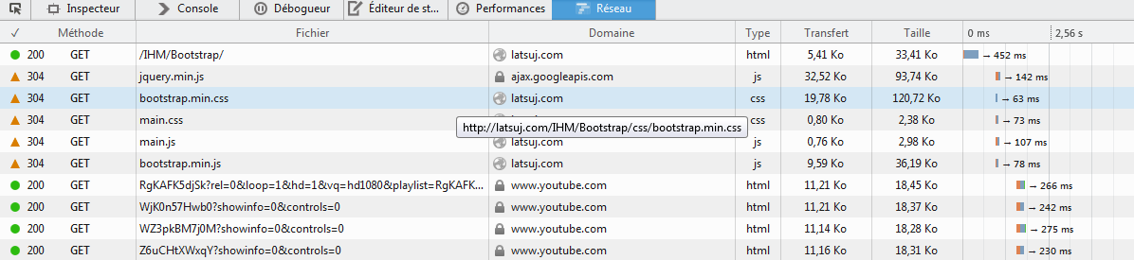
Vitesse d'exécution
Bootstrap
- Ne peut fonctionner sans Jquery
- Le chargement du CSS et du JavaScript : 249 ko
Polymer
- Le chargement du Css et du Javascript : 156 ko
Pour analyser, Firebug est votre ami !

Slide 10
Simplicité
Bootstrap
- Du HTML et rien que du HTML
- Classes
- Pas compliqué
Polymer
- Du HTML et du CSS
- Composant réutilisable
Exemple : Lorsqu'il faut effectuer des éléments qui se réadaptent.

Slide 11
Propre ? Sale ? Ordonné ?
Bootstrap
- La présentation fixée sur le contenu
- Maintenance ?
Polymer
- Ordonné
- Composant → HTML → Style → Script

Slide 12
Réutilisation
Bootstrap
- ?
Polymer
- HTML Import
- Travail de longue haleine

Slide 13
Avantages
et
Inconvénients

Slide 14
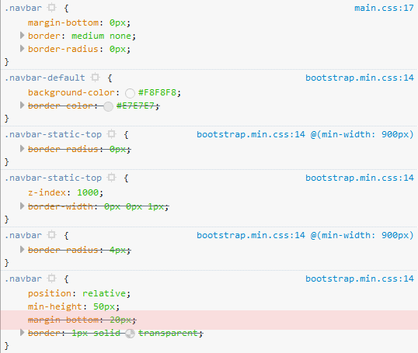
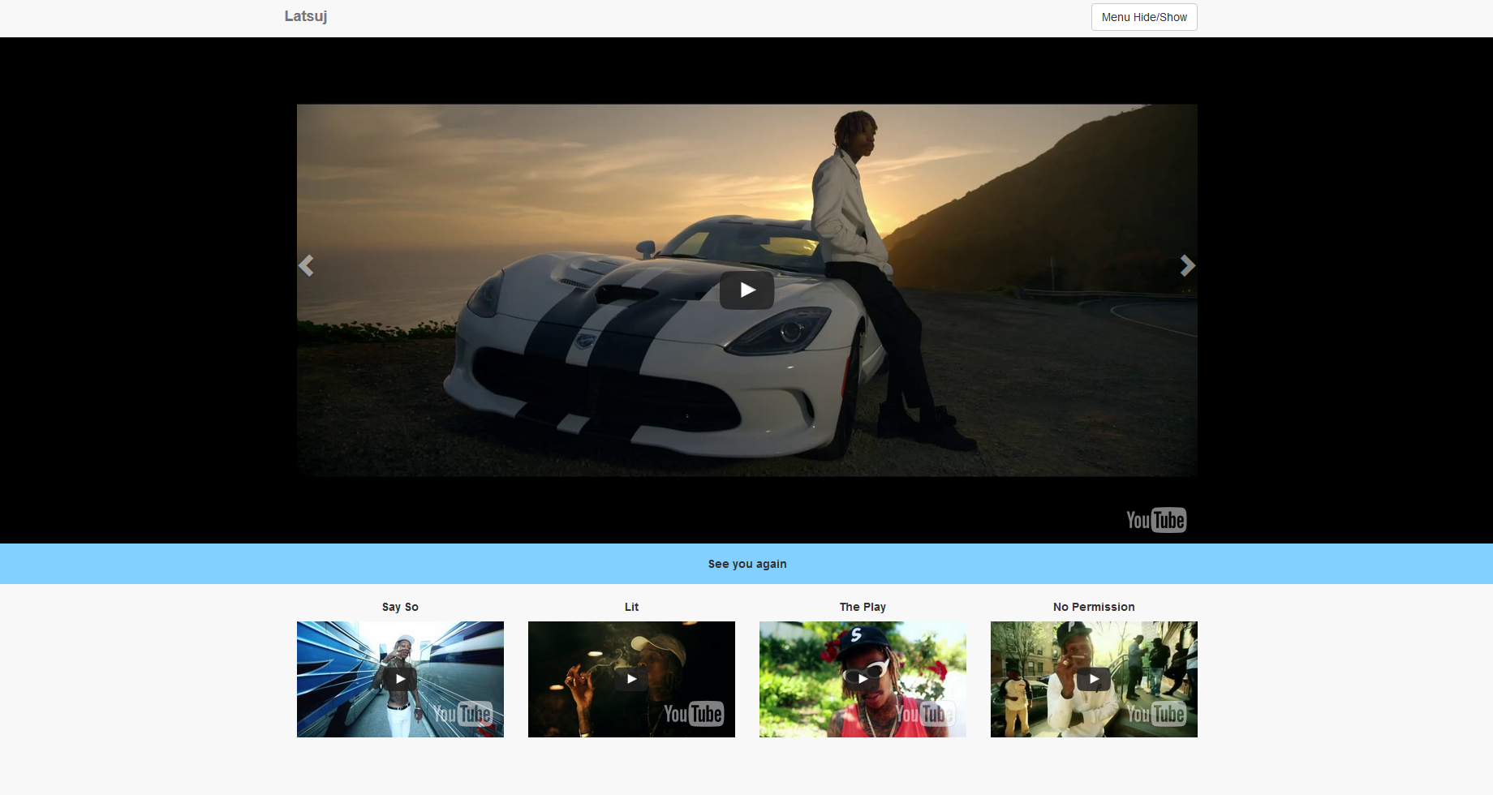
Attributs CSS cachés
Bootstrap
- Couche de style
Exemple : centrage .navbar
Exemple 2 : Espacement entre les lignes

Slide 15
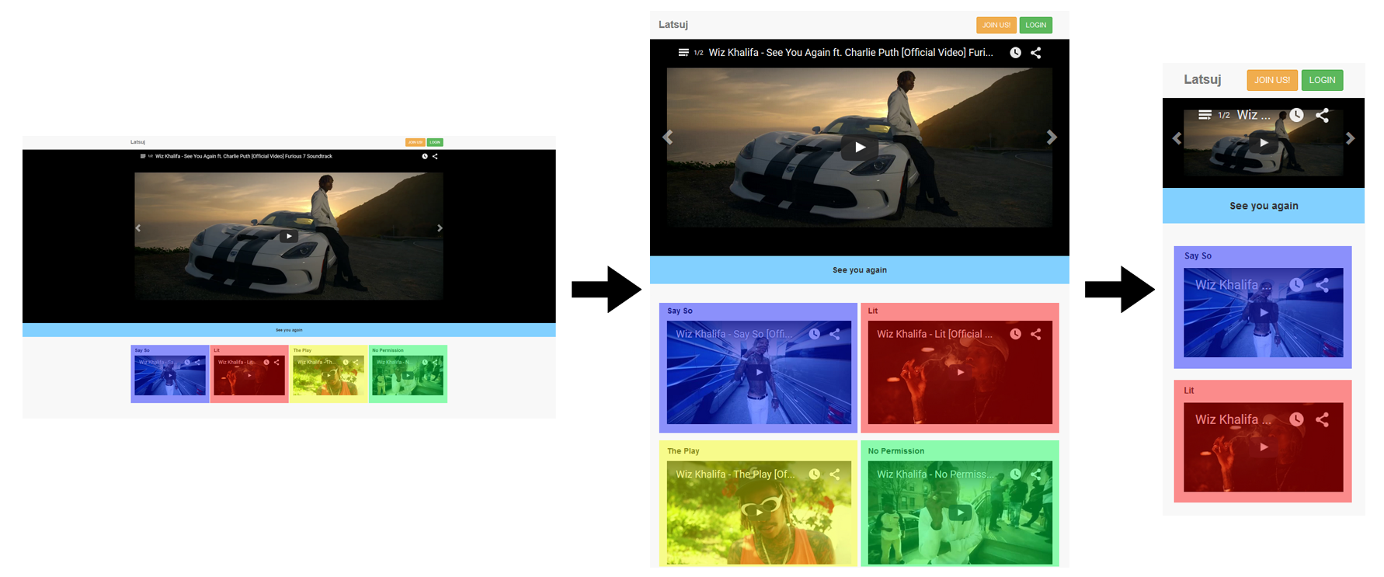
Grilles de positionnement
Pourquoi vouloir redimensionner nos éléments ?
Bootstrap
- col-XX-YY
Polymer
- Réflexion sur les blocs

Slide 16
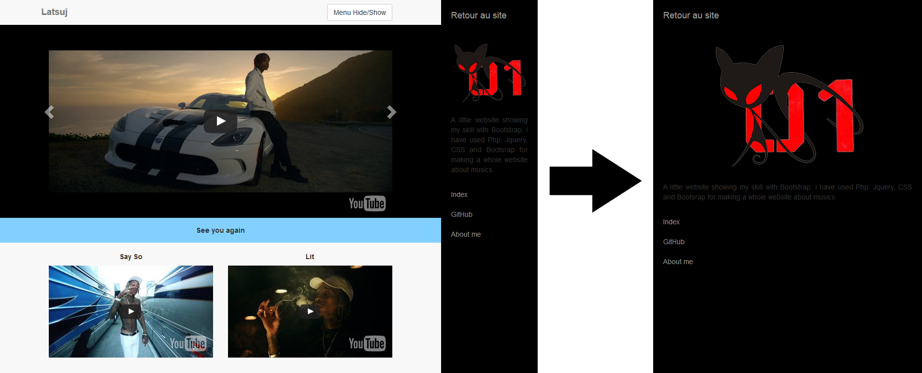
Points de rupture
Bootstrap
- sm, xs, md et lg
Polymer
- Liberté des points de rupture

Slide 17
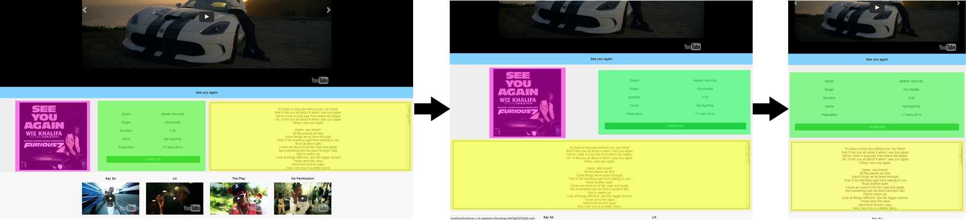
Suppression d'élément
Pourquoi supprimer des éléments ?
Bootstrap
- class <<hidden>>
Polymer
- Création de modules précis

Slide 18
Centrage des éléments
Pourquoi vouloir centrer nos éléments ?
Bootstrap
- Difficile à cause des attributs CSS cachés
Polymer
- Simple module (que l'on trouve d'ailleurs sur internet)

Slide 19
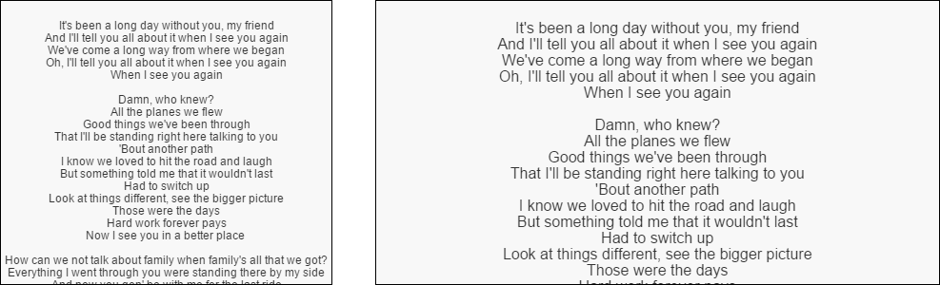
Tailles du texte
Pourquoi avoir jouer sur la taille du texte ?
Bootstrap
- Rien dans Bootstrap ne permet de faire cela
Polymer
- Module pour ajuster la taille du texte

Slide 20
Animations des éléments
Bootstrap
- Pour les boutons, toutes les règles CSS sont déjà écrites
- Rapide à développer
Polymer
- N'est juste pas fait pour cela (n'a aucun style associé)

Slide 21
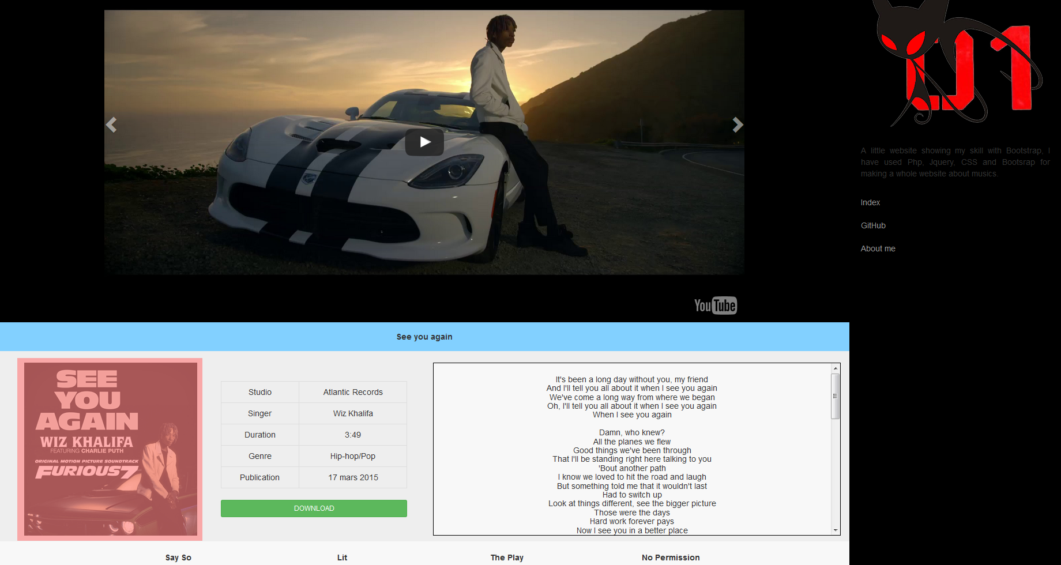
Images
Pourquoi faire des images responsives ?
Bootstrap
- Une seule classe sous Bootstrap <<img-responsive>>
Polymer
- Connaissance des images responsives requises
- Création d'un module

Slide 22
Le carousel
Pourquoi ai-je fait un carousel ?
Bootstrap
- Dispose de classe pour réaliser un carousel
Polymer
- Rien sur internet, rien dans l'api...Tout depuis zéro !
- Difficile de refaire la même chose (flèches par exemple)

Slide 23
Le menu
Un menu adaptable !
Bootstrap
- Faire les choses dans le bon ordre
- Longueur du conteneur
- Erreur sur les colonnes lorsque les éléments sont « fixed »
Polymer
- Simplement du HTML et Javascript

Slide 24
PHP
Pourquoi ai-je utilisé un peu de PHP ?
Bootstrap
- Sous Bootstrap, l'utilisation de PHP est simple
Polymer
- Ne jamais utiliser dans un module
- Passer les valeurs par des attributs

Slide 25
Les vidéos
Problèmes : Stopper une vidéo quand on clique sur une autre ?
Bootstrap & Polymer
- Iframe
- Non détecté sous Jquery
- Aucune solution dans les API des deux technologies

Slide 26
Conclusion

Slide 27
Bootstrap ou Polymer ?
Bootstrap
- Rapide
- Beau
- Adaptatif
Polymer
- Organisé
Ni Bootstrap,
Ni Polymer,
Mais pourquoi pas les deux en même temps ?

Slide 28
Questions ?

